Slide 1
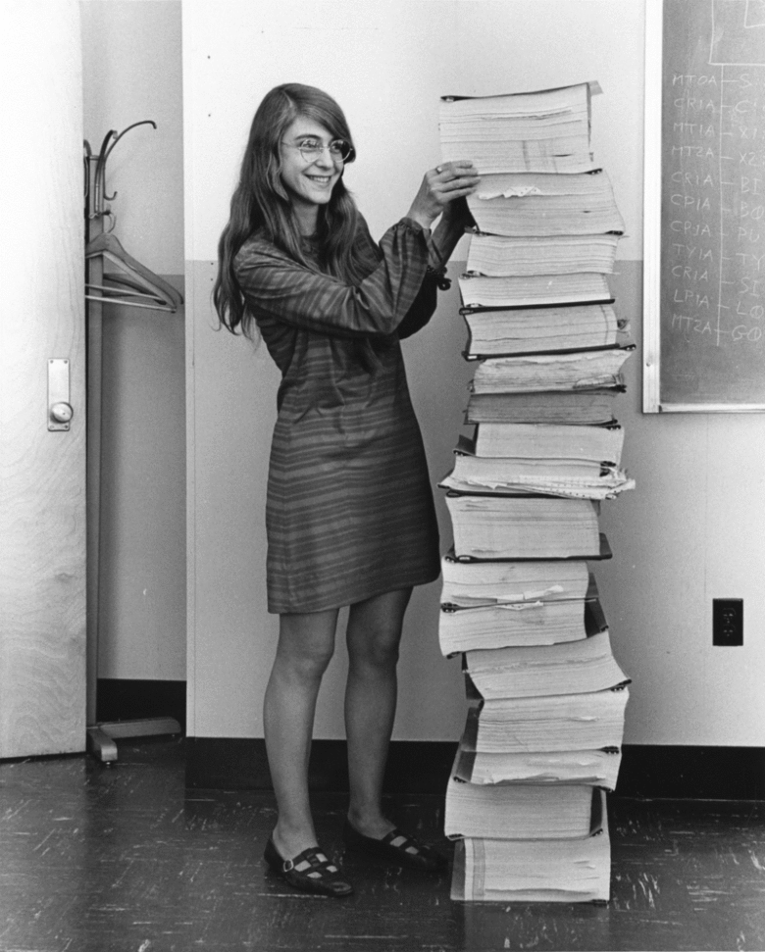
Sistemas de Inteligencia Artificial - TP3
Grupo sqrt(9) Hamilton
Barmasch, Juan Martín (61033),
Bellver, Ezequiel (61268),
Castagnino, Salvador (60590),
Lo Coco, Santiago (61301),
Negro, Juan Manuel (61225).

Slide 2
Autoencoders

Slide 3
Información general
Las imágenes se representan como arreglos binarios de 35 bits.
La capa de entrada tendrá una neurona por cada bit del dato más una para el bias.
El encoder y el decoder son simétricos.

Slide 4
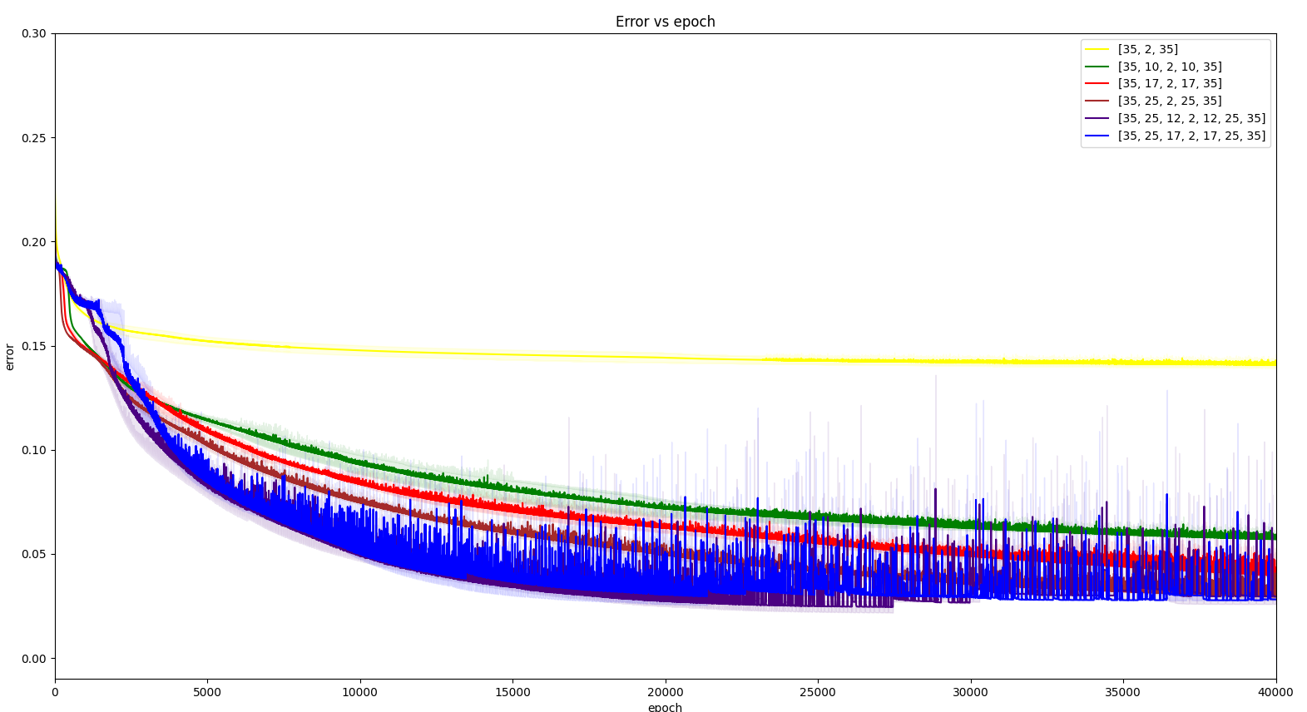
Elección de la arquitectura
𝛽 = 0,15
𝜂 = 0,001
ADAM
Batch

Slide 5
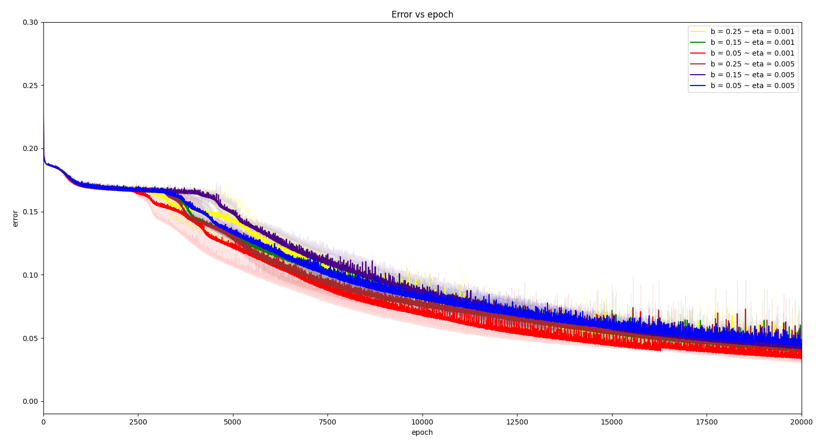
Elección de los Hiperparámetros
[35, 25, 17, 2, 17, 25, 35]
ADAM
Batch
Iteraciones = 20.000

Slide 6
Optimizadores
Gradient Descent
Momentum
Root Mean Square Propagation
Adaptive 𝜼
Adam
Adadelta
Adamax
Nadam
Amsgrad

Slide 7
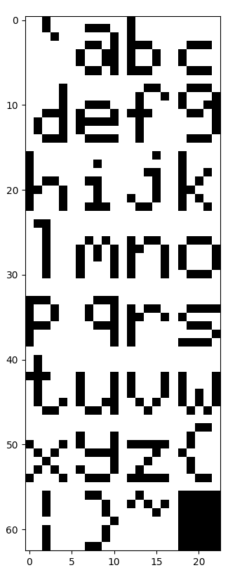
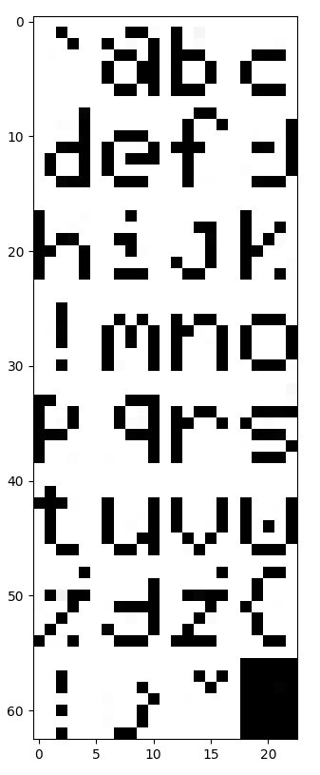
Representación
[35, 25, 17, 2, 17, 25, 35]
ADAM
Batch
𝛽 = 0.15
𝜂 = 0.001
Iteraciones = 200,000
Error de píxeles = 1,469px
Error = 0.041085

Slide 8
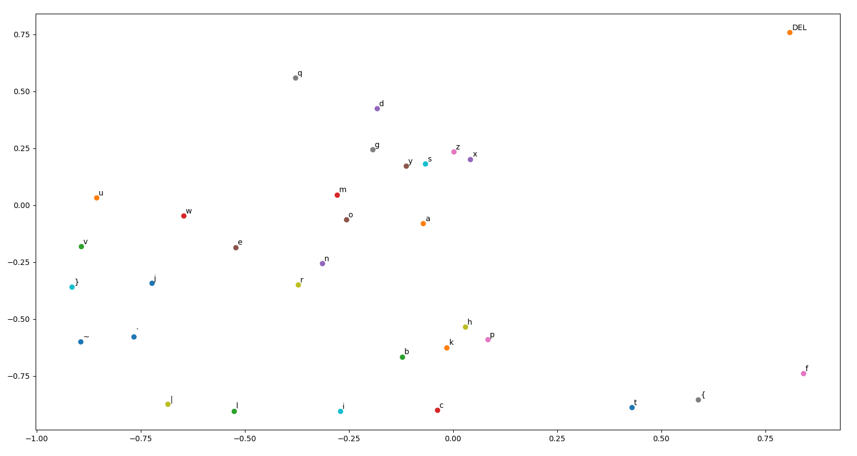
Distribución de la capa latente
[35, 25, 17, 2, 17, 25, 35]
ADAM
Batch
𝛽 = 0.15
𝜂 = 0.001
Iteraciones = 200,000

Slide 9
Distribución de la capa latente
Mostrar GIF

Slide 10
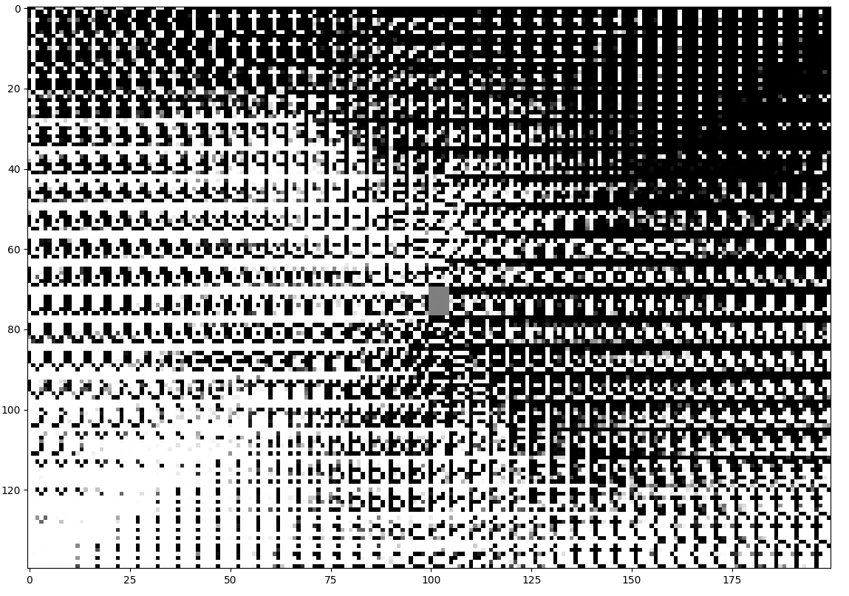
Generación
[35, 25, 17, 2, 17, 25, 35]
ADAM
Batch
𝛽 = 0.15
𝜂 = 0.001
Iteraciones = 200,000

Slide 11
Denoising Autoencoder

Slide 12
Arquitectura Utilizada
Dado un dato X se le aplica ruido obteniendo X’ y se alimenta este a la red esperando la salida original X.
ADAM
Batch
𝛽 = 0.15
𝜂 = 0.001
Iteraciones = 30,000

Slide 13
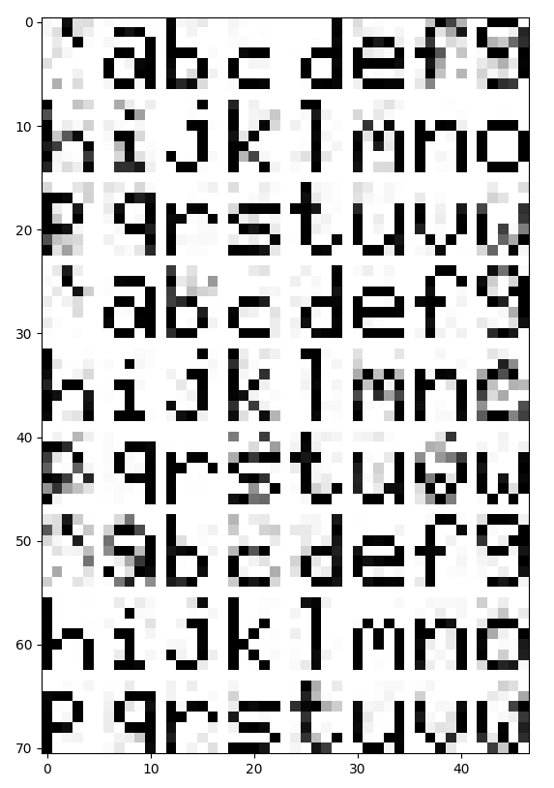
Entrenamiento Denoising
Armado de un dataset con ruido aleatorio
Ruido gaussiano
Desviación estándar con distribución exponencial
Entrenamiento con el dataset ruidoso
El dataset de entrenamiento es acotado

Slide 14
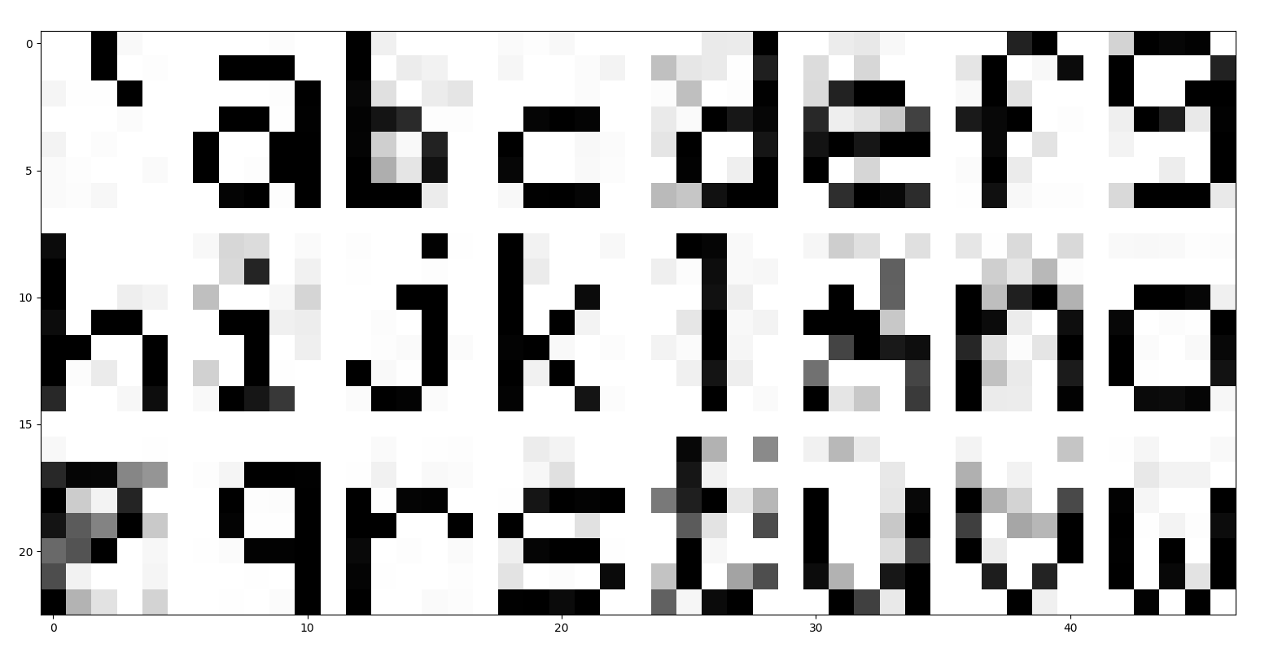
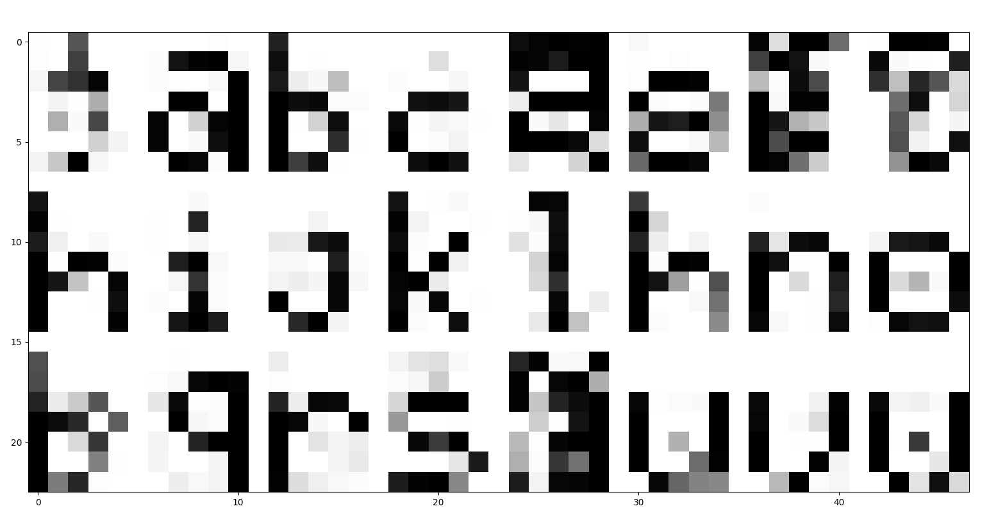
Denoising
Armado de un dataset con ruido aleatorio para predicción
Ruido gaussiano
Desviación estándar con distribución exponencial
[35, 17, 2, 17, 25, 35]
Error: 0.038

Slide 15
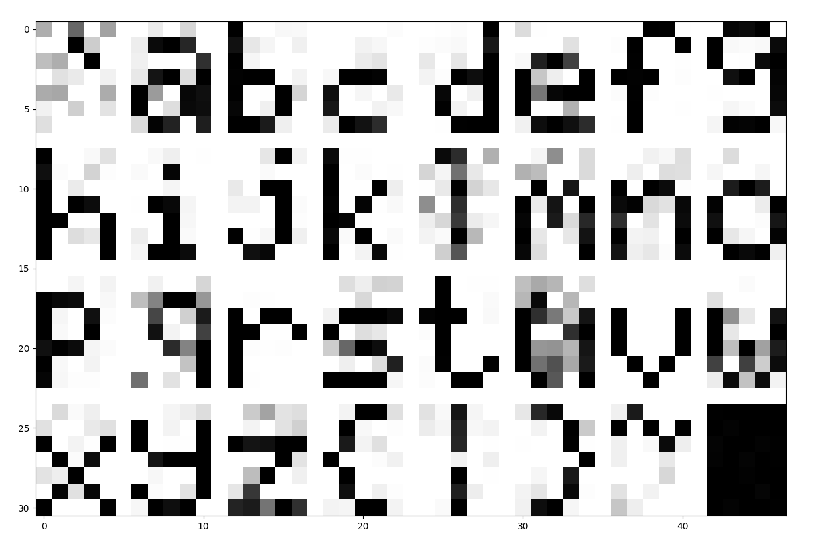
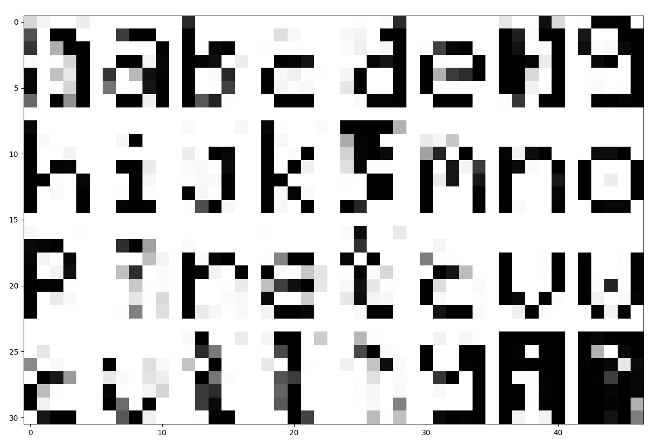
Denoising
Armado de un dataset con ruido aleatorio para predicción
Ruido gaussiano
Desviación estándar con distribución exponencial
[35, 17, 2, 17, 25, 35]
Error: 0.048

Slide 16
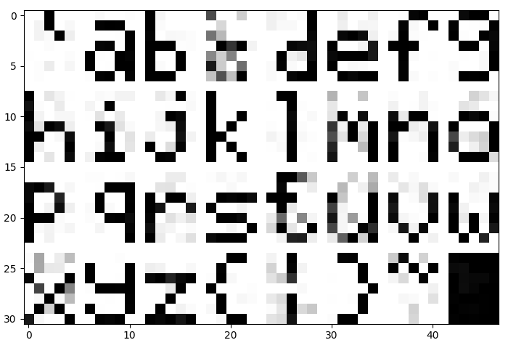
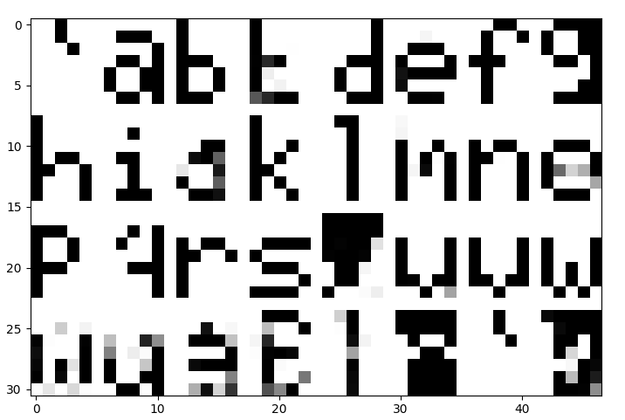
Denoising
Armado de un dataset con ruido aleatorio para predicción
Ruido gaussiano
Desviación estándar con distribución exponencial
[35, 17, 4, 17, 25, 35]
Error: 0.0142

Slide 17
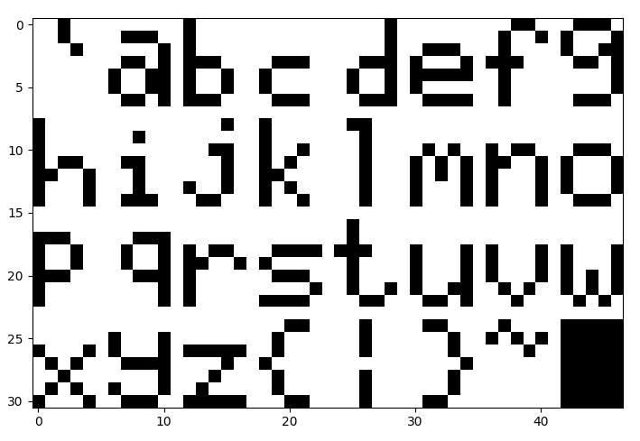
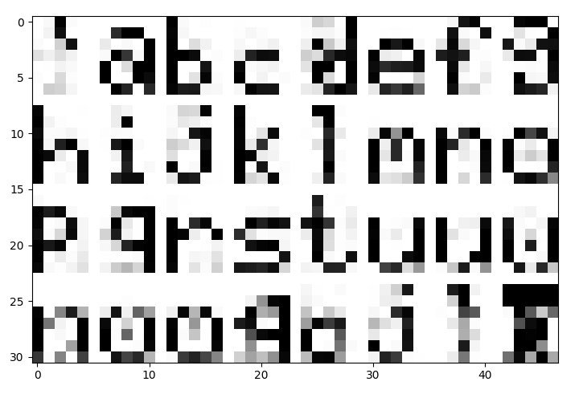
Caso Overfitting

Slide 18
Espacio Latente &
Autoencoders Variacionales

Slide 19
Preludio Teórico: Autoencoder Lineal
Autoencoder lineal con una capa oculta con menos nodos que la entrada
Matriz de transformación ortogonal por PCA, luego el encoder es biyectivo
Por sobreyectividad todo punto del espacio latente es generado por un punto del espacio de entrada
Sea D el Decoder y sean u y v vectores del espacio latente, por linealidad
D(a u + (1-a) v) = a D(u) + (1-a) D(v) 0 <= a <= 1
Interpolar en el espacio latente es interpolar en el espacio de salida y viceversa.

Slide 20
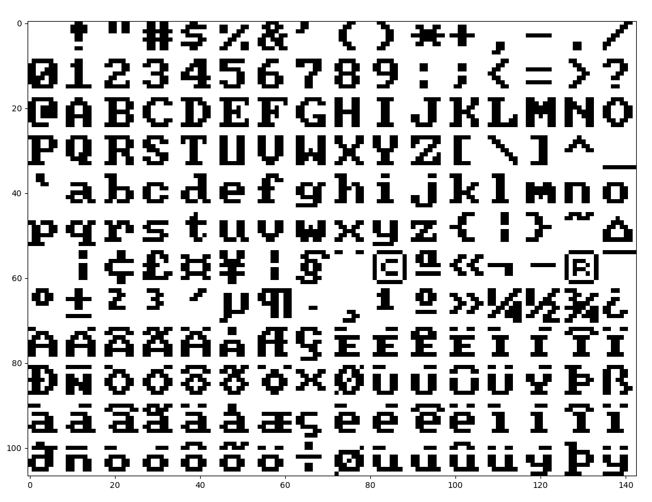
Construcción de nuevo dataset
Utilizamos un dataset 8x8 de 192 caracteres (emojis, letras y números).

Slide 21
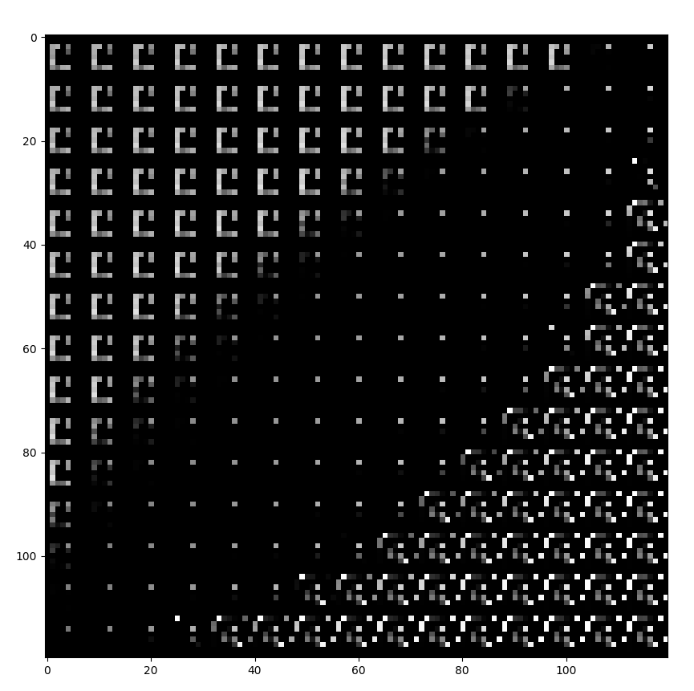
Generación usando VAE
Librería Keras
Epochs = 350
[64, 45, 2, 45, 64]

Slide 22
Conclusión
Notes:
Como conclusión concluimos el TP.

